Slide 1





DESCARTE SUSTENTÁVEL
SUSTENTIFY
sustentify.com.br

Slide 2

O que é Sustentify ?
È uma plataforma digital para empresas que buscam adotar práticas mais sustentáveis em sua cadeia produtiva. A plataforma facilita o descarte responsável de produtos e a compra de itens que atendem aos critérios de sustentabilidade, conectando empresas interessadas em práticas ecológicas.
sustentify.com.br
02

Slide 3

Impacto Esperado (ou Projeção)
Redução de resíduos no meio ambiente.
Aumento da economia circular local.
Empresas mais preparadas para o futuro sustentável.
sustentify.com.br
03

Slide 4

ESG
Environment, social and Governance
2004
Medi o impacto que as ações de sustentabilidade geram nos resultados das empresas.
sustentify.com.br
04

Slide 5
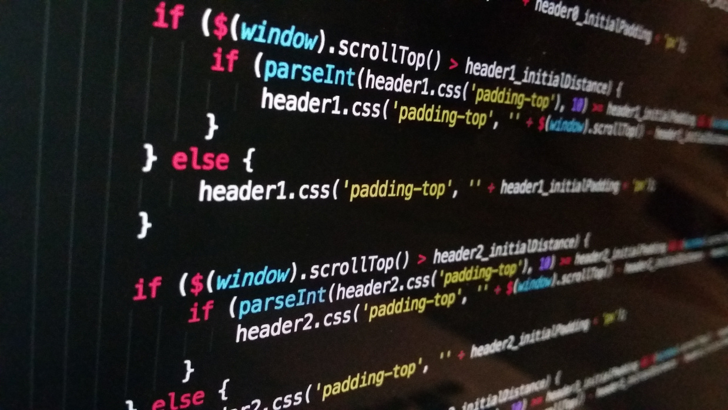
Requisitos Funcionais
Especificam o que o sistema deve fazer.
Cadastro de Empresas
Cadastro de Produtos
Busca e Filtro de Produtos
Sistema de Autenticação
Armazenamento de Imagens
Envio de Email
Solicitações
Assistente Chatbot
sustentify.com.br
05

Slide 6
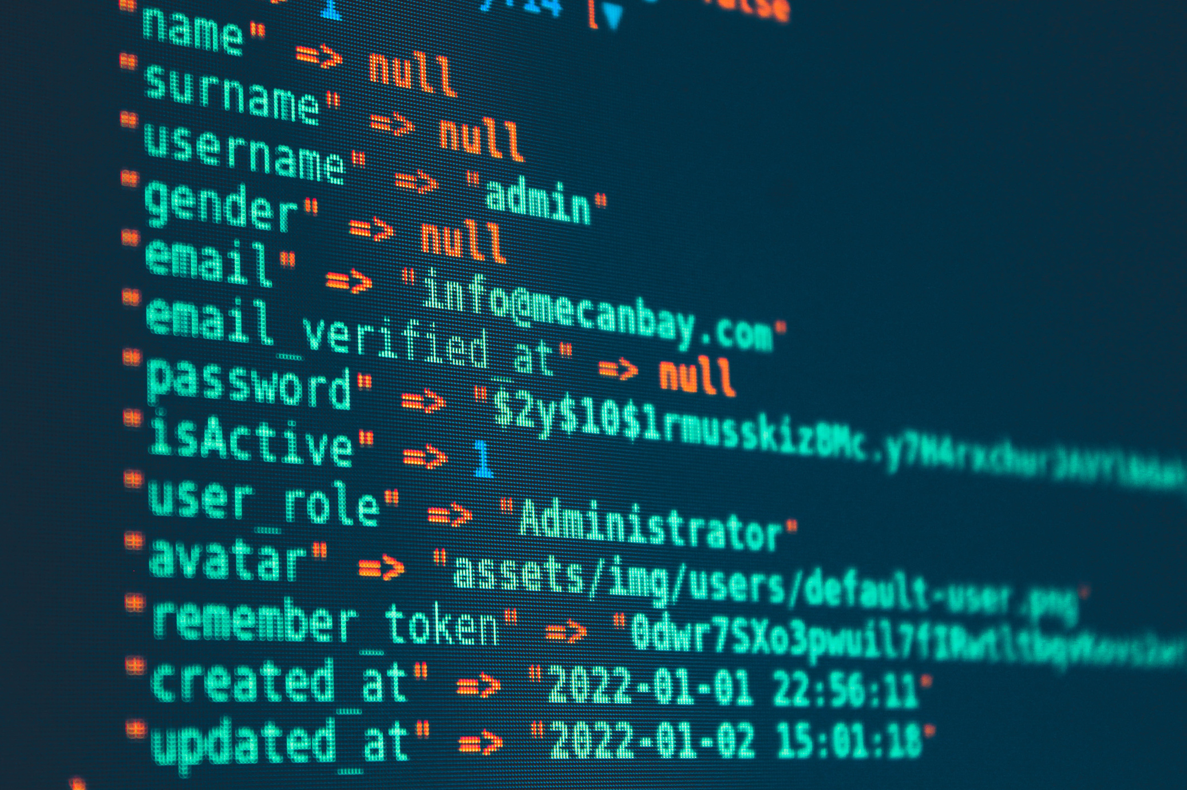
Requisitos Não Funcionais
Escalabilidade
Segurança
Usabilidade
Desempenho
Disponibilidade
Manutenção
sustentify.com.br
06

Slide 7

Ferramentas e Metódos
BackEnd: Java, Spring Boot
Banco de Dados: MySQL
Cache: Redis
Upload: Cloudinary
Infraestrutura: Docker, Traefik e nginx
FrontEnd: Angular e Typescript
Assistente: Nodejs
Provedor LLM: Ollama
Modelo LLM: Mistral:7b-instruct
Observabilidade: Jaeger e Prometheus
CI/CD: Github Actions
sustentify.com.br
07

Slide 8
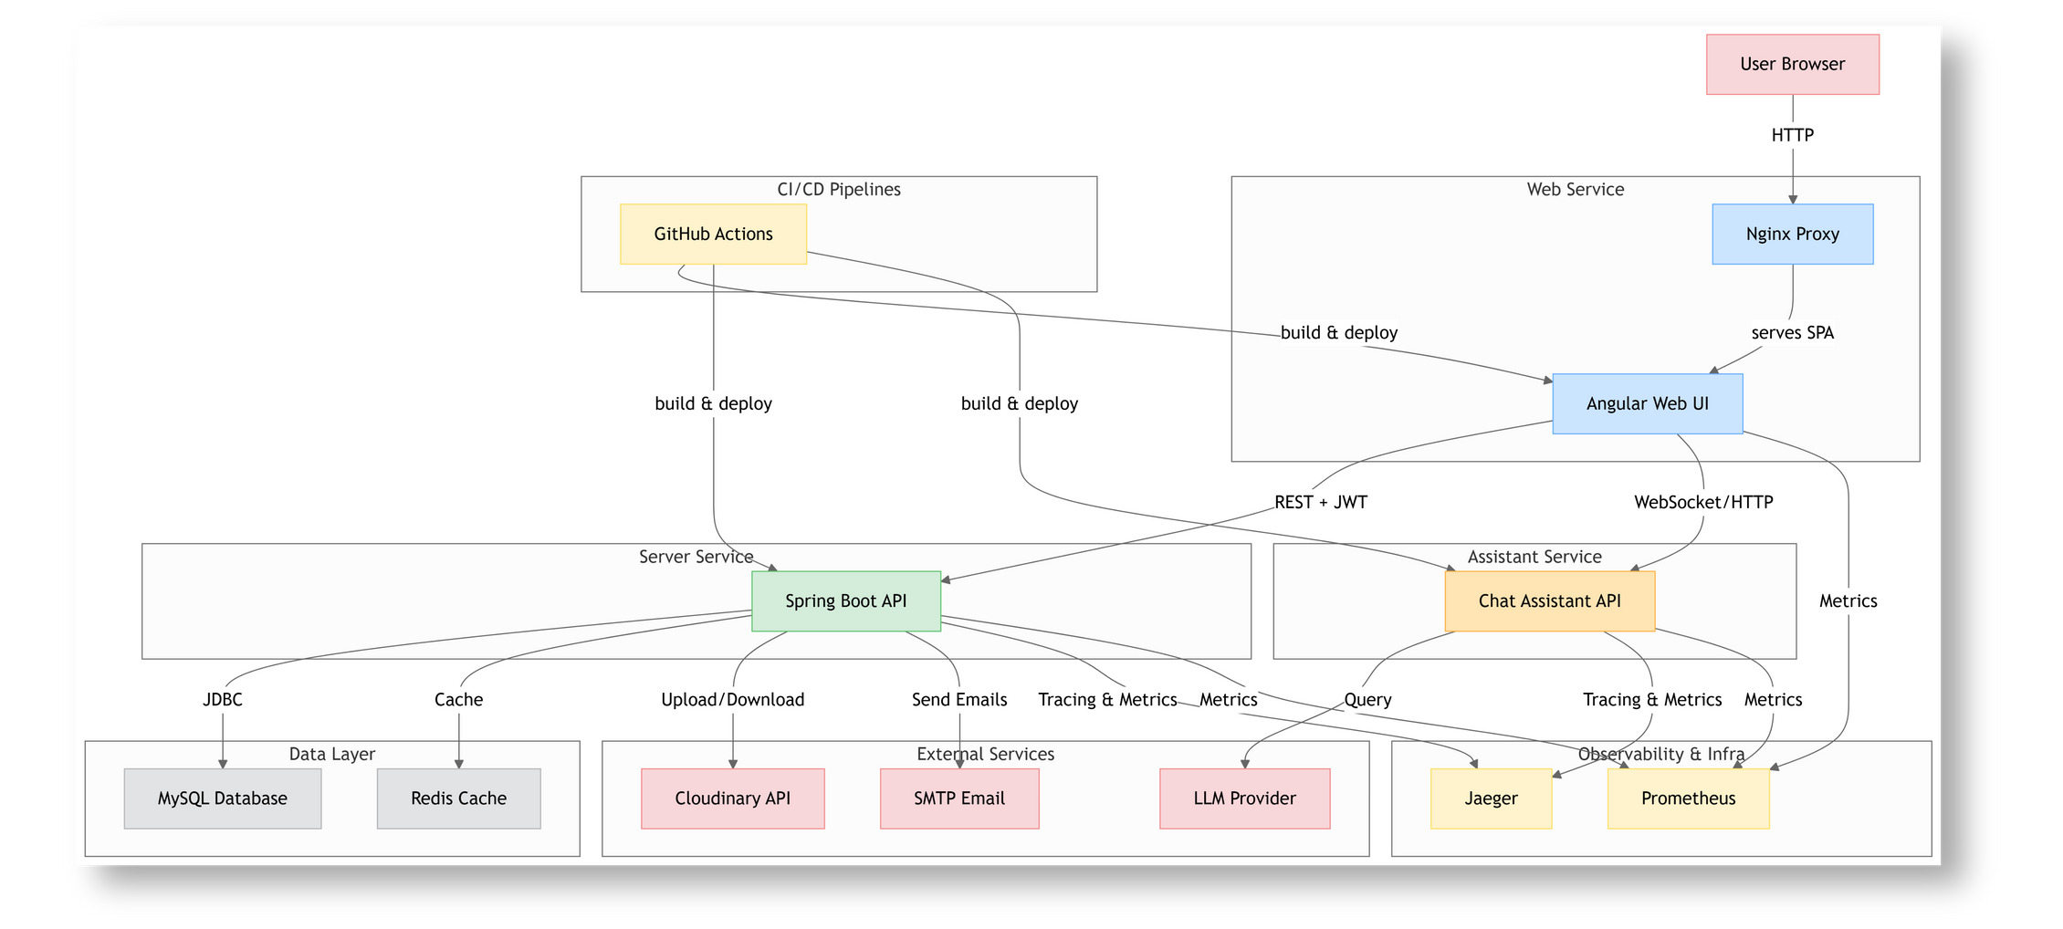
Diagrama de Serviços
sustentify.com.br
07

Slide 9
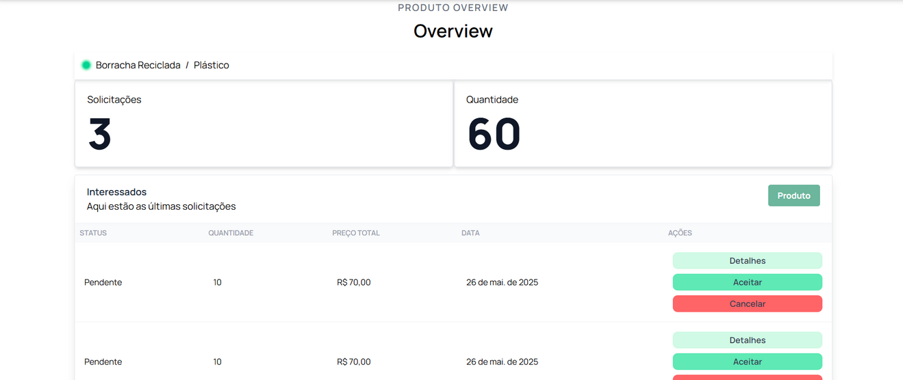
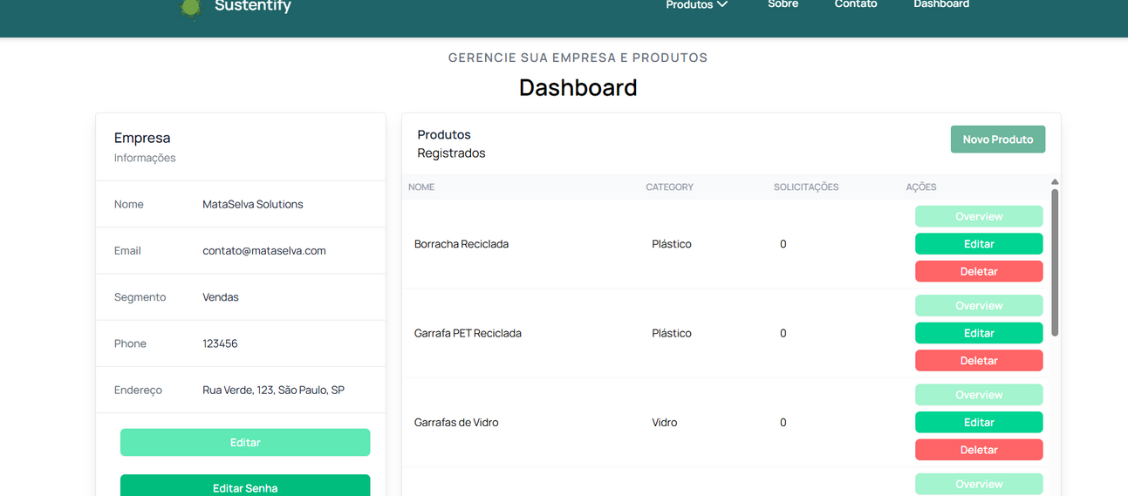
Resultados
Overview do Produto
Dashboard para administração dos produtos cadastrados
Edição dos dados da Empresa.
sustentify.com.br
09

Slide 10
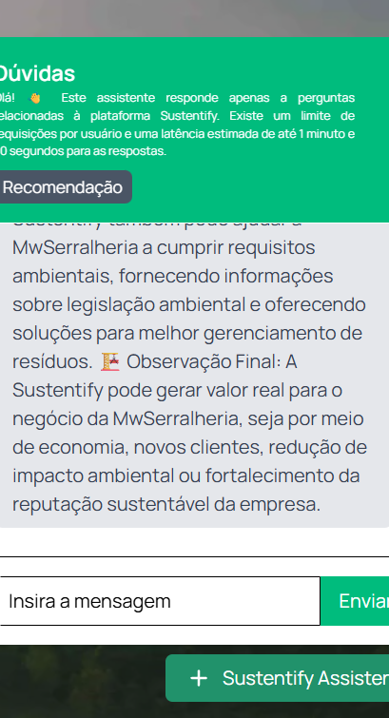
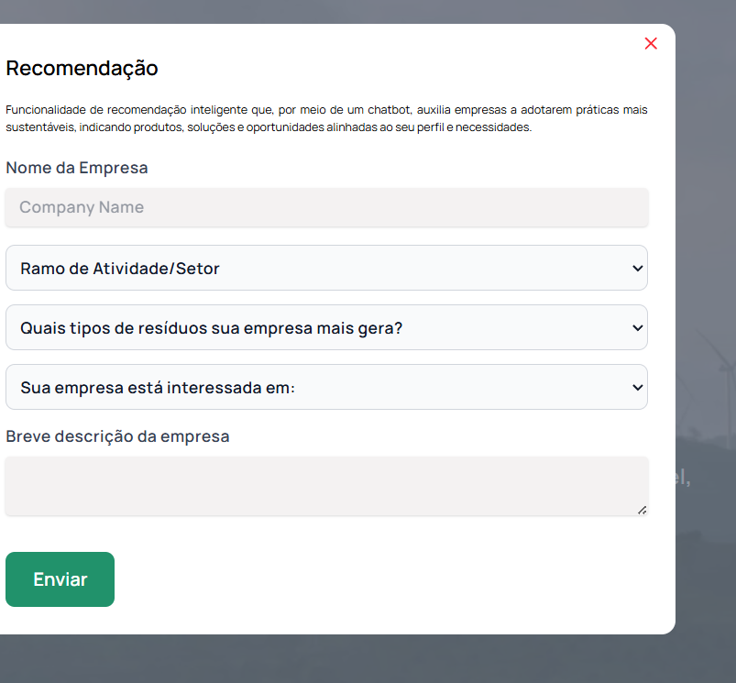
Assistente
Funcionalidade de Chatbot Inteligente
Função Geradora (function*)
Respostas por stream

Slide 11
Referências
JAVA - https://www.java.com/pt-BR/download/help/whatis_java.html
NEWMAN, S. Building Microservices: Designing Fine-Grained Systems. O'Reilly Media, 2015.
ESG https://www.mdpi.com/2071-1050/13/21/11663
STALLINGS, W. Cryptography and Network Security: Principles and Practice. 8th ed. Pearson, 2020.
ANDRESS, J. The Basics of Information Security: Understanding the Fundamentals of InfoSec. Syngress, 2014.
sustentify.com.br
11

Slide 12
ENCERRAMENTO
“Seja parte da transformação. Sustentify: conectando empresas para um futuro mais sustentável.”
Sustentify
Nome:
Guilherme Ferreira
RGM:
11212100671
sustentify.com.br
#sustentabilidade

